Slide 1
Благотворительный фонд «Волонтеры – детям»
Некоммерческий центр абилитации
и социальной адаптации детей,
подростков и молодых взрослых
«Попутный ветер»

Slide 2
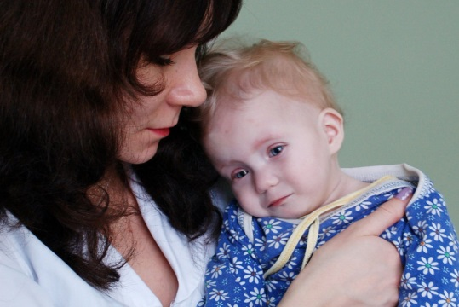
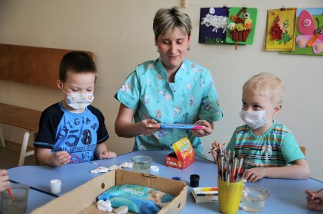
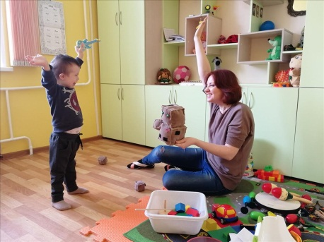
Благотворительный фонд «ВОЛОНТЕРЫ-ДЕТЯМ»
2007 год – создание добровольческого
движения
2010 год – регистрация благотворительного фонда
2014 год – открытие фондом Центра «Попутный ветер»
для детей-инвалидов
За 2010 – 2019 годы работы фонда:
7 благотворительных программ
25 социальных проектов
Оплата жизнеспасающих операций, лечения, реабилитаций
Мероприятия по социализации детей-сирот и детей-инвалидов
Психологическая и юридическая помощь, образовательные поездки, фестивали и конкурсы
Суммарный объем помощи более чем для 3000 детей 80 млн рублей.

Slide 3
Цели деятельности организации
Социальные
создание благоприятных условий для жизни, адаптации и развития детей, нуждающихся в социальной помощи и их семей.
Благотворительные
добровольная деятельность
по оказанию
бескорыстной помощи
в различных видах
тем, кто в этом нуждается
Целевая аудитория фонда
дети с тяжелыми болезнями и инвалидностью и их семьи
дети без попечения родителей
дети и семьи, попавшие в трудную жизненную ситуацию

Slide 4
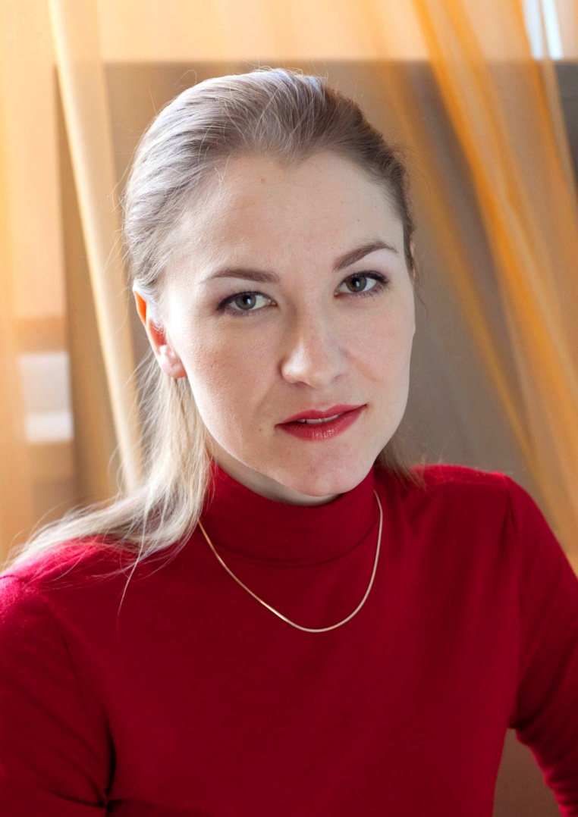
Информация о руководителе фонда
Демидова
Елена Викторовна
2005 – начала общественную деятельность
в волонтерском движении помощи детям-сиротам «Отказники»
2007 – основала Калужское добровольческое движение «Волонтёры–детям»
2010 – учредила и возглавила благотворительный фонд с тем же названием.
2013 – получила благодарность «За активную гражданскую позицию по защите прав человека» от уполномоченного по правам человека в Российской Федерации.

Slide 5
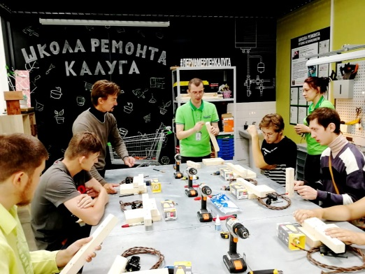
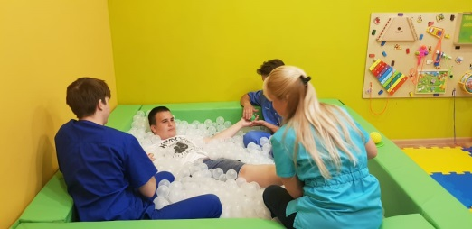
Центр абилитации и социальной адаптации детей, подростков и молодых взрослых «Попутный ветер»
Целевые группы | Дети и подростки с ментальными нарушениями Молодые люди и девушки с ментальными нарушениями здоровья 18-24 лет Родители и (или) законные представители детей с ограниченными возможностями здоровья
Форма работы с детьми | Диагностика, индивидуальные и групповые занятия: психокоррекция, сенсомоторная коррекция, АВА (прикладной анализ поведения), логопедия, дефектология, арт-терапия, социализация и инклюзия: кулинарная студия, практикоориентированные походы, экскурсии
Форма работы с родителями | Консультации поведенческого психолога, нейропсихолога, индивидуальные занятия в студии кинезиологии, тренинги реаниматологов по оказанию первой помощи; управлению эмоциональным состоянием, лекции врачей

Slide 6
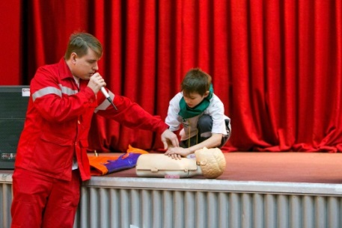
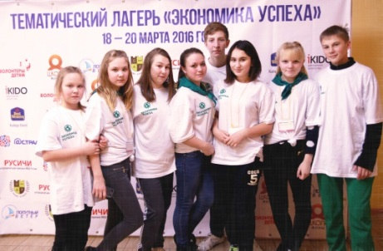
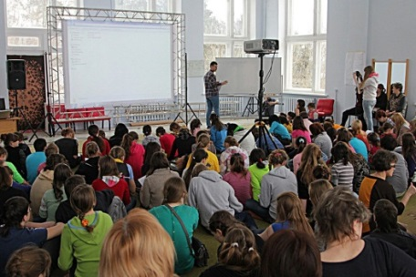
Клуб «Школа Жизни» по заказу Минфина РФ в рамках проекта «Содействие повышению уровня финансовой грамотности населения и развитию финансового образования в Российской федерации»
Срок реализации | 19.01.2015 - 19.03.2016
Целевые группы | дети, оставшиеся без попечения родителей, дети с ограниченными возможностями здоровья и их родители, дети и семьи в трудной жизненной ситуации, педагоги социальных и интернатных учреждений
Форма работы | Комплексные программы экономического обучения и психологические тренинги детей и родителей, Профориентационные экскурсии для детей; Семинары для педагогов; Трехдневный тематический лагерь «Экономика успеха» для детей; Трехдневный тематический лагерь для педагогов.
Итоги | Обучены 72 ребенка, 36 родителей, 74 педагога. Результатом проекта стало приобретение участниками практических навыков в области планирования семейного и корпоративного бюджета, открытия своего дела, получения актуального образования, расширение рабочих горизонтов, сохранения мотивации развития и др.

Slide 7
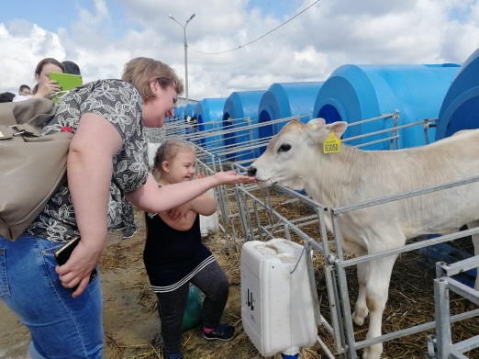
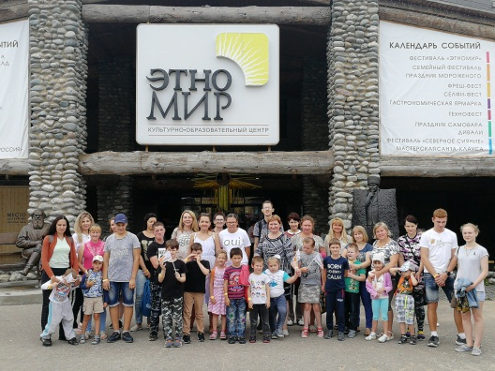
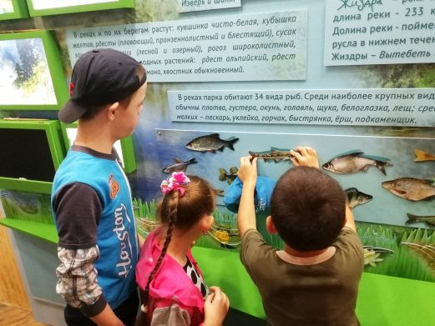
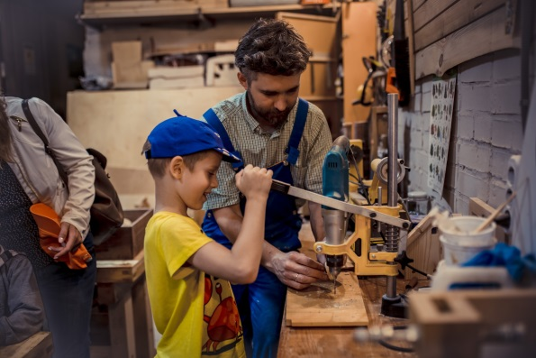
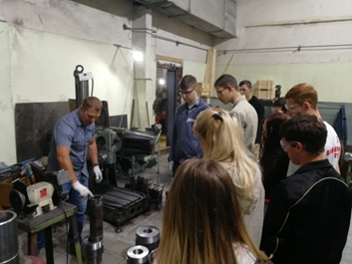
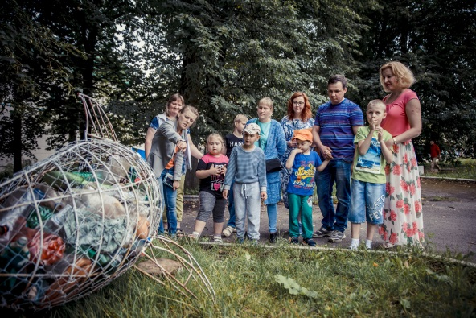
Профориентационные и развивающие инклюзивные экскурсии

Slide 8
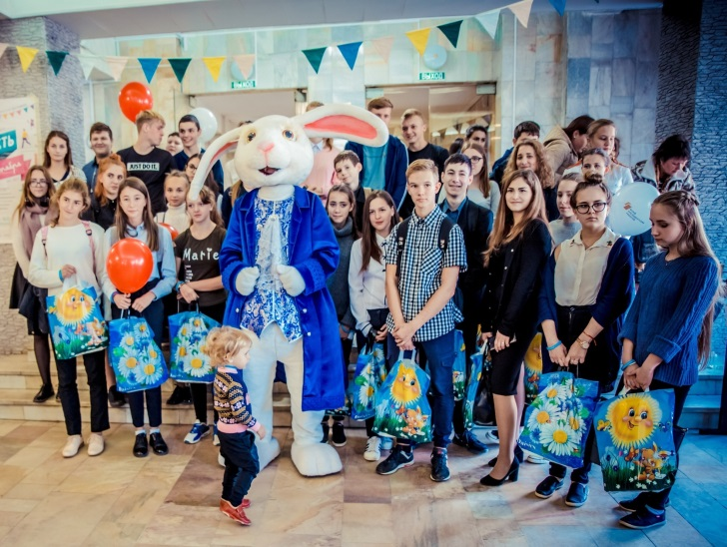
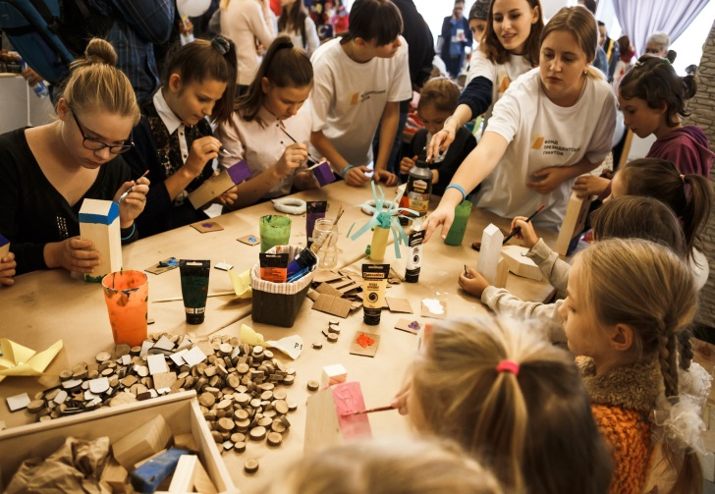
I и II инклюзивные детско-родительские фестивали «МЫ ЕСТЬ!»
Дата проведения | 26.09.2018, Арена КТЗ г. Калуга / 23.10.2019, ИКЦ г. Калуга
Цель фестиваля | Преодоление стереотипов восприятия детей с ОВЗ, интеграция. Правильный эмоциональный отзыв общества
Целевые группы | дети с ограниченными возможностями здоровья и их родители, нормотипичные дети, дети и семьи в трудной жизненной ситуации, специалисты социальных и интернатных учреждений.
Форма работы | мастер-классы, концерты, интерактивы, лекции, консультации, тренинги Открытый лекторий "Инклюзия: социализация детей и взрослых с ОВЗ. Приглашение к диалогу"
Итоги | Каждый фестиваль посетили более 500 человек. Из них не менее 400 детей и подростков, половина которых с ограниченными возможностями здоровья. Организаторами была создана единая инклюзивная среда для коммуникации. Участники каждого фестиваля получили подарки на сумму 300 000 рублей.

Slide 9
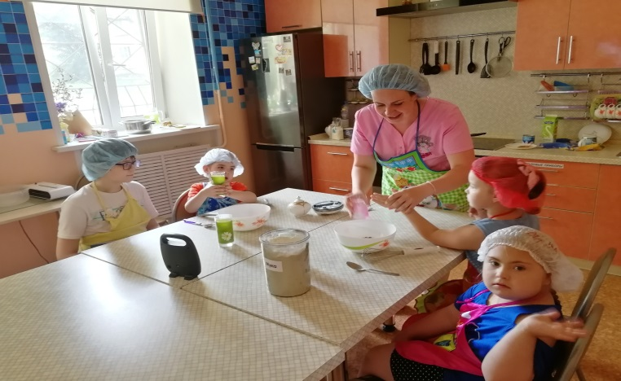
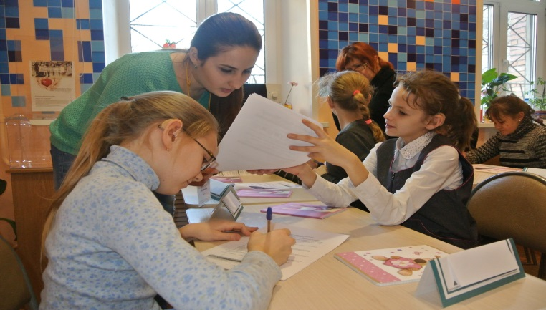
Результаты проектов
Центр абилитации и социальной адаптации детей, подростков и молодых взрослых «Попутный ветер» | В 2018г. в мероприятиях Проекта приняли участие 629 человек. Двое детей - участников Проекта, имеющих расстройство аутистического спектра (РАС), достигли высокого уровня компенсации дефицитарных психических функций, что позволило им пойти в первый класс общеобразовательной школы. Среднее значение развития навыков по итогам Проекта (зрительный контакт, имитация, согласованность "глаз-рука", мелкая моторика, речь и и т.д.) по целевой группе составляет 42%. За первое полугодие 2019г. в мероприятиях проекта приняло участие 360 человек. Расширена целевая аудитория из числа молодых взрослых с ментальными нарушениями.
Клуб «Школа Жизни» | В 2015-2016гг. в мероприятиях Проекта приняли участие 182 человека. Участники Проекта в процессе обучения повысили средний балл выходного теста по экономической грамотности, а также успешно выступили на бизнес-ярмарках школьных компаний в Москве и Самаре, заняв призовые места.

